Slide 1
Формування Тоталітарних режимів
Робота учениці 10 класу
Шевченко Ілони

Slide 2
“Все для держави, нічого проти держави, нічого поза державою”
Б.Муссоліні

Slide 3
Тоталітаризм
Тоталітаризм (від пізньолатинського totalis – весь, цілий, повний) – одна з форм політичного режиму, що характеризується повним (тотальним) контролем держави над всіма сферами життя суспільства і окремо взятої людини: політичного, економічного, соціального і навіть особистого.
Поняття тоталітаризм вперше використав у 1923 р. ліберальний політик Джованні Амендолла.

Slide 4
Поява механізмів державного регулювання економікою
запровадження загального виборчого права
Стандартизація всіх сторін життя. “Масова культура”.
Передумови виникнення тоталітаризму
Низька політична культура населення
Поява лідерів, які вміло маніпулюють масами, прагнуть до одноосібної влади.
Масові політичні партії і соціальні рухи об`єднаних масовими ідеологіями.

Slide 5
РІЗНОВИДИ ТОТАЛІТАРИЗМУ
ПРАВИЙ
( фашизм, націонал – соціалізм)
ЛІВИЙ
( більшовизм )
БІЛЬШОВИЗМ
( СРСР )
ідея світової революції
ФАШИЗМ
( Італія )
відновлення Великого Риму
НАЦИЗМ
( Німеччина )
відновлення Тисячолітнього Рейху

Slide 6
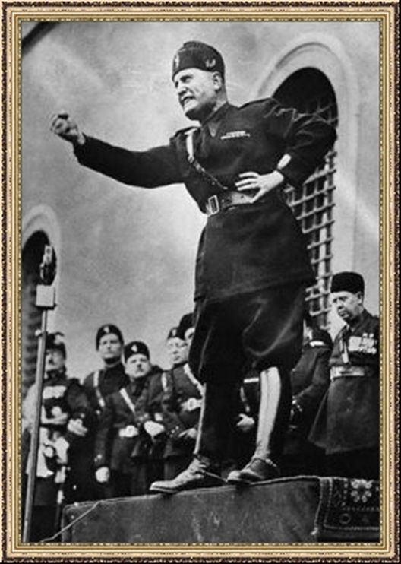
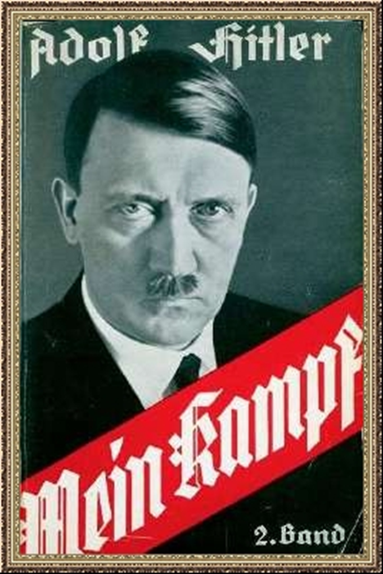
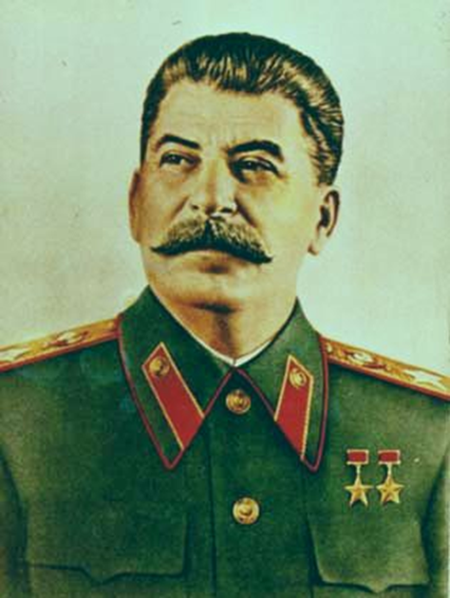
Й.Сталін
Б. Муссоліні
А. Гітлер

Slide 7
Однопартійна система
Зрощення партії і держави
Панування партійної і державної еліти
репресії
Політичний контроль
ОЗНАКИ ТОТАЛІТАРИЗМУ
Культ вождя
Контроль над економікою
Політичний контроль

Slide 8
Культ вождя
«Сталин- глубже океана, выше Гималаев, ярче солнца. Он учитель- Вселенной»
На основі документів с.130 підручника визначте:
В чому проявилося формування культу вождя?

Slide 9
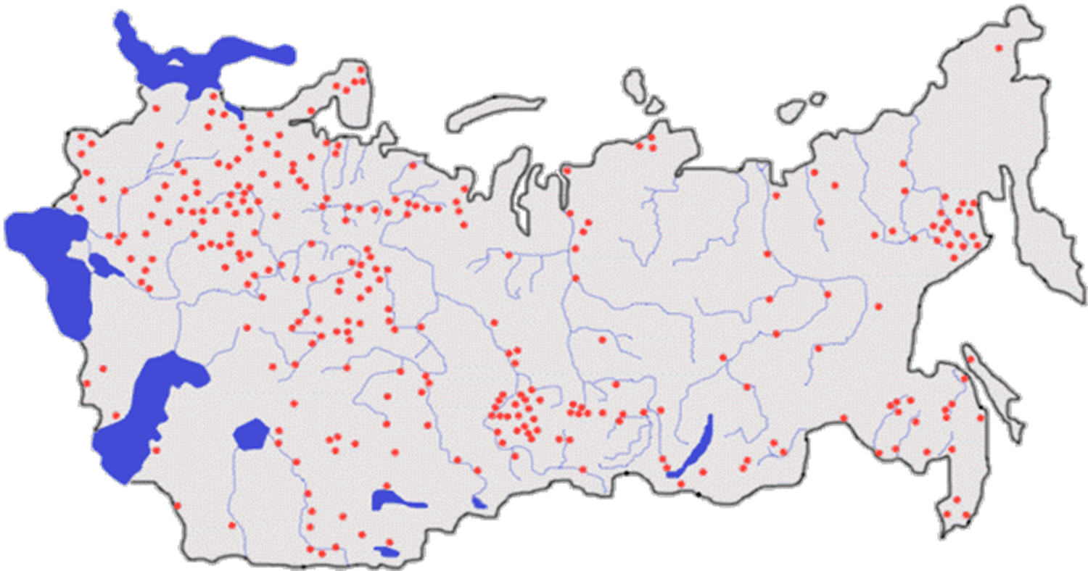
Система ГУЛАГу в СРСР

Slide 10
Швидкий економічний розвиток країни на певному етапі
Неефективність економічної моделі
Відсутність перспективи розвитку
Відставання у розвитку країни
НАСЛІДКИ ТОТАЛІТАРИЗМУ
Ігнорування прав і інтересів людини
Масові репресії та мільйонні жертви

Slide 11
Дякую за увагу!!!

